Slide 1

CAPSTONE
Ingeniería informática
Caso de proyecto: [Rhea]
Sección : 001D Integrantes : Miguel Garate / Franco Docente : Christian Lazcano

Slide 2

Objetivos
Objetivo Estratégico: Facilitar a las pymes la gestión de reservas, mejorando su eficiencia y accesibilidad a través de una plataforma digital.
Objetivo principal de Proyecto: Construir una página web para gestionar servicios, empleados, análisis de clientes y pagos

Slide 3
Actores del proyecto
Patrocinador Cliente: Jesús Cortes Urriola
Stakeholder´s: Dueños y Clientes de las pymes
Equipo principal de proyecto:
SCRUM MASTER: Franco Fuentes
Developer 1: Franco Fuentes
Developer 2: Miguel Garate
QA1: Franco Fuentes
QA2: Miguel Garate
DBA: Miguel Garate

Slide 4
Principales épicas
Gestion de Reservas
Gestión del Negocio
Gestión de Usuarios y Roles
Integración de Pagos y Notificaciones

Slide 5
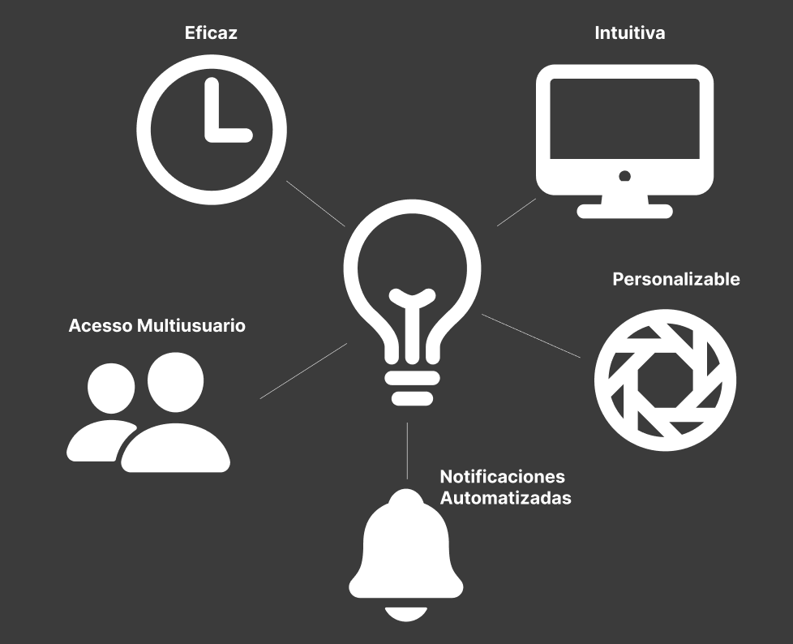
Solución esperada

Slide 6
Perfil de Actores Usuarios
Cliente: Persona que utiliza la plataforma para realizar reservas en un negocio.
Objetivos:
Realizar reservas en línea.
Seleccionar servicios y/o profesionales.
Pagar en línea o en local.
Interacciones:
Crear cuenta y autenticarse.
Reservar, cancelar o modificar cita.
Recibir notificaciones.
Necesidades: Interfaz intuitiva, confirmaciones rápidas, notificaciones claras.

Slide 7
Perfil de Actores Usuarios
Dueño / Administrador: Persona propietaria que gestiona el negocio, empleados y servicios desde la plataforma.
Objetivos: Configurar el negocio, gestionar empleados, ajustar servicios y horarios, ver reportes y estadísticas.
Interacciones: Crear/modificar negocio, gestionar empleados, definir servicios, gestionar reservas, visualizar reportes.
Necesidades: Panel intuitivo, acceso a reportes, flexibilidad para ajustes en tiempo real, notificaciones importantes.

Slide 8
Perfil de Actores Usuarios
Profesional / Empleado: Trabajador que ofrece servicios y gestiona su agenda de reservas.
Objetivos: Ver agenda, ajustar disponibilidad, ver historial de clientes, gestionar citas.
Interacciones: Ver reservas, ajustar horarios, consultar información del cliente, recibir notificaciones, actualizar estado de las citas.
Necesidades: Acceso rápido a la agenda, información clara del cliente, facilidad para ajustar horarios, notificaciones de cambios.

Slide 9
Principales HDU por épicas
Épica 1: Gestión de Reservas
Como cliente, quiero poder seleccionar un negocio, servicio, profesional y horario para hacer una reserva fácilmente.
Épica 2: Gestión del Negocio
Como dueño, quiero poder crear y configurar mi negocio, ingresando empleados, servicios y horarios, para que los clientes puedan reservar.
Épica 3: Gestión de Usuarios y Roles
Como dueño, quiero poder crear y gestionar los perfiles de los empleados, asignándoles roles y permisos específicos, para que cada uno tenga acceso solo a lo que necesita.
Épica 4: Integración de Pagos y Notificaciones
Como cliente, quiero poder pagar mi reserva en línea para garantizar la confirmación del servicio.

Slide 10
Componentes y artefactos del sistema
Gestión de Reservas
Diagrama de Casos de Usos.
MER
Diagrama de Actividades
DCU Extendido "Reservar Hora"
Gestión de Usuarios y Roles
Diagrama de Clases
Documento de Requisitos
Codigo fuente.
Pruebas de integracion
Gestión de Servicios
Diagrama de Actividades
Codigo Fuente
Pruebas Funcionales.
Integración de Pagos
Diagrama de Secuencia
Especificacion de la integracion de API
Codigo fuente.
Pruebas de aceptacion.

Slide 11
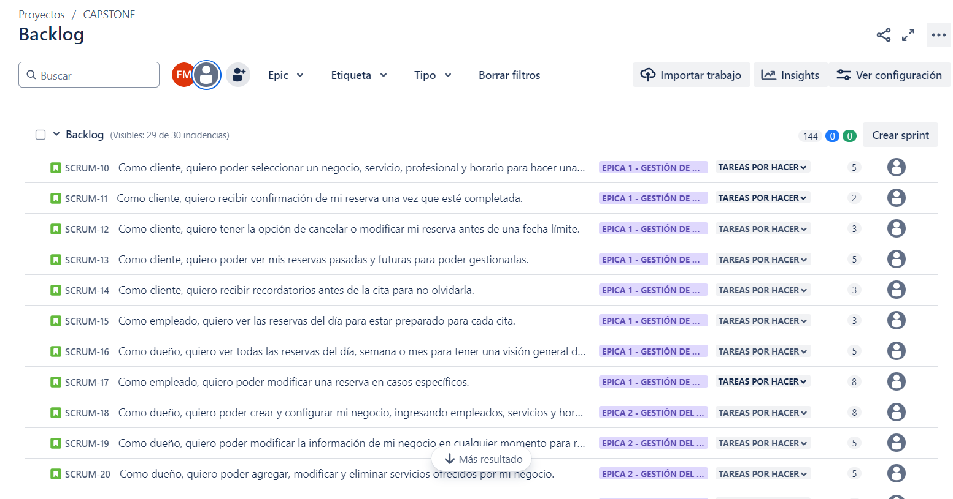
Product Backlog Priorizado
Link Product Baclog

Slide 12
Alcances del Proyecto
Los clientes podrán registrarse, seleccionar un negocio, servicio, profesional y horario para hacer reservas, recibir confirmaciones, cancelarlas y gestionarlas.
Los dueños podrán configurar su negocio, agregar/modificar empleados, servicios y horarios. Además, tendrán acceso a reportes de reservas y estadísticas.
Los clientes gestionarán su perfil. Los dueños gestionarán empleados y permisos. Los profesionales verán perfiles de clientes para fidelización.
Los clientes podrán pagar en línea o en el local. Se enviarán notificaciones por correo o Whatsapp para confirmaciones, recordatorios y pagos.

Slide 13









Tecnologías de Desarrollo e Implementación

Slide 14
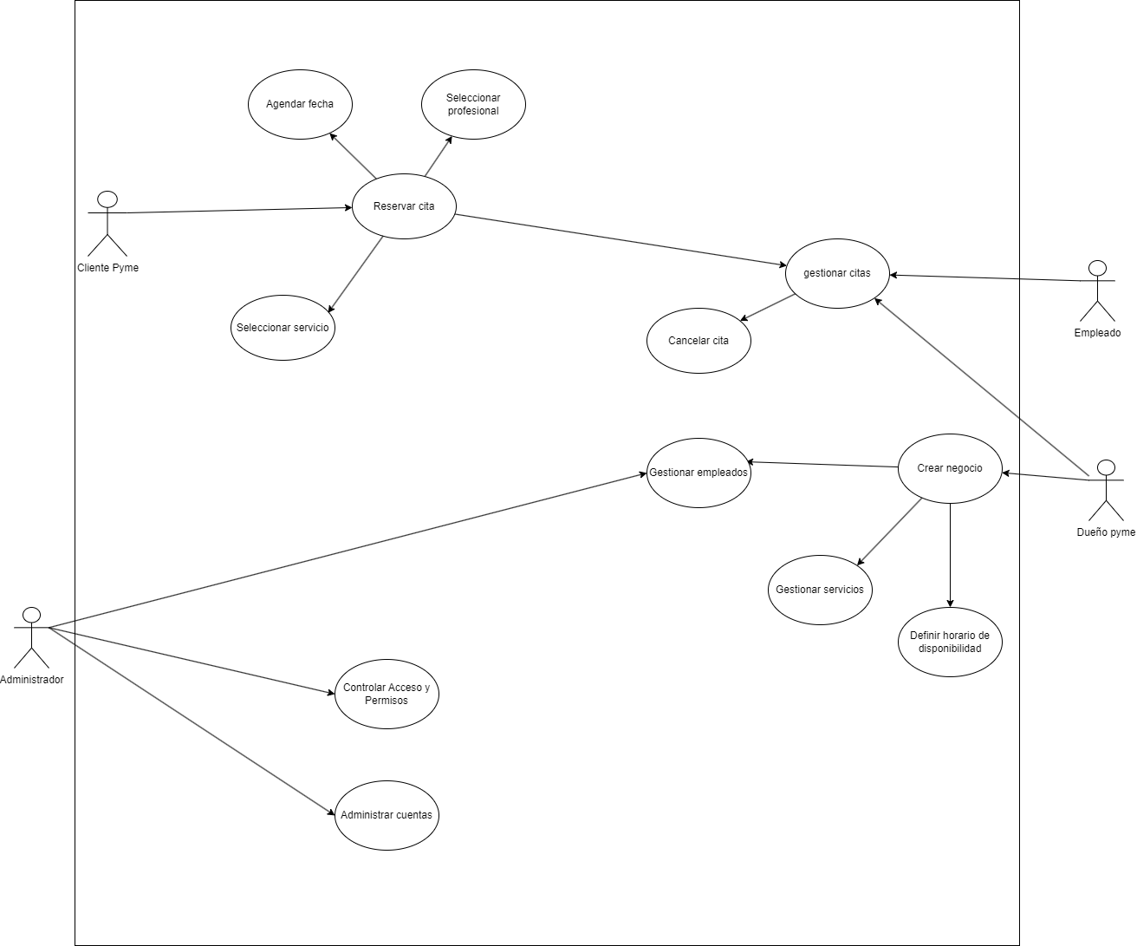
Propuesta de diseño inicial (DCU)

Slide 15
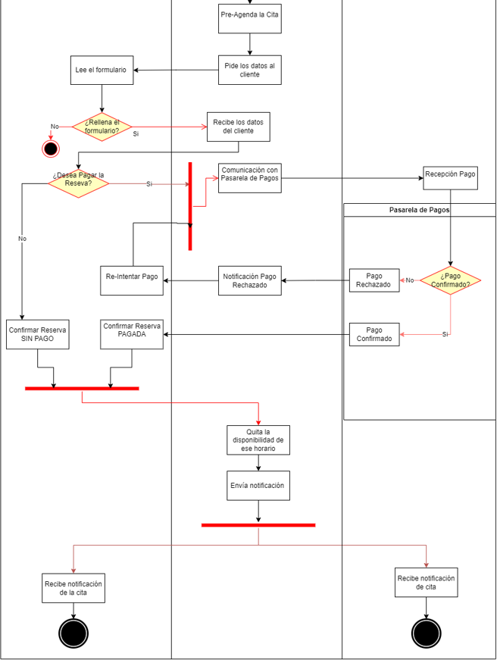
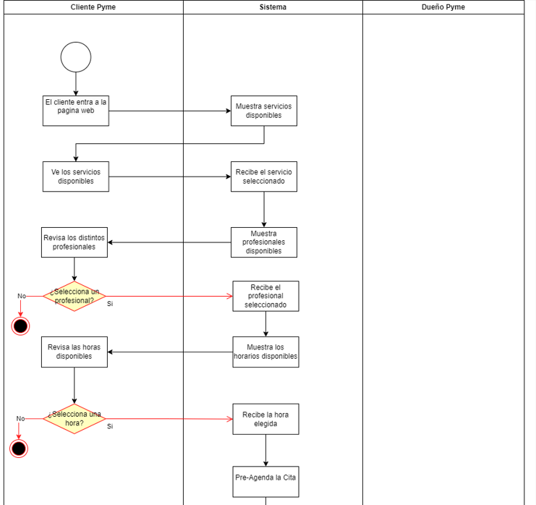
Propuesta de diseño inicial (DA)

Slide 16
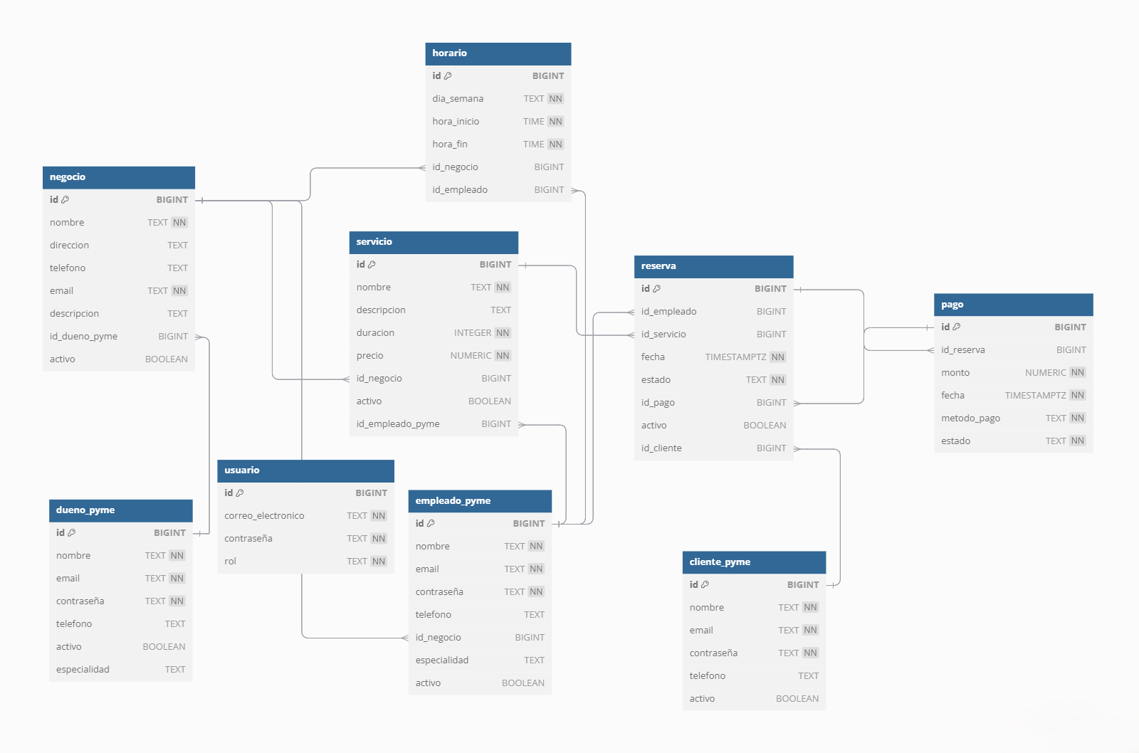
Propuesta de diseño inicial (Modelo de Datos Inicial)

Slide 17
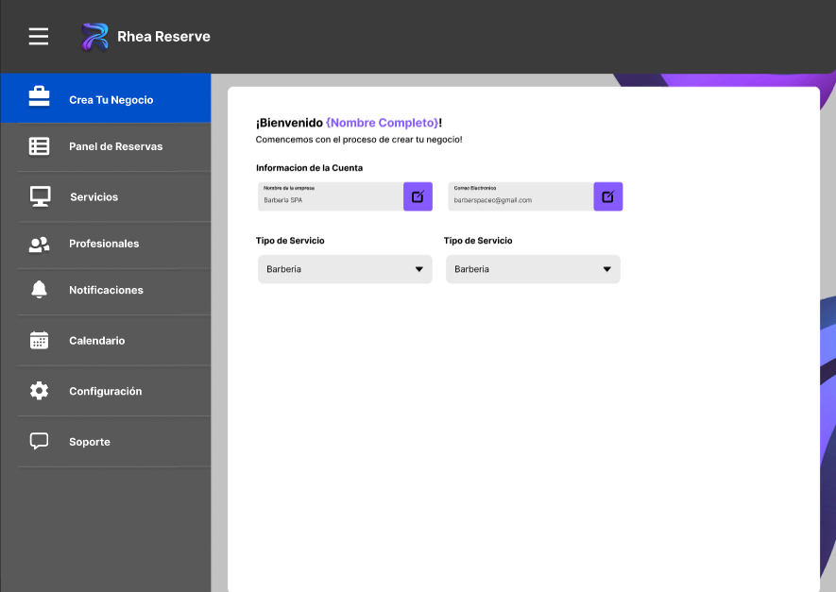
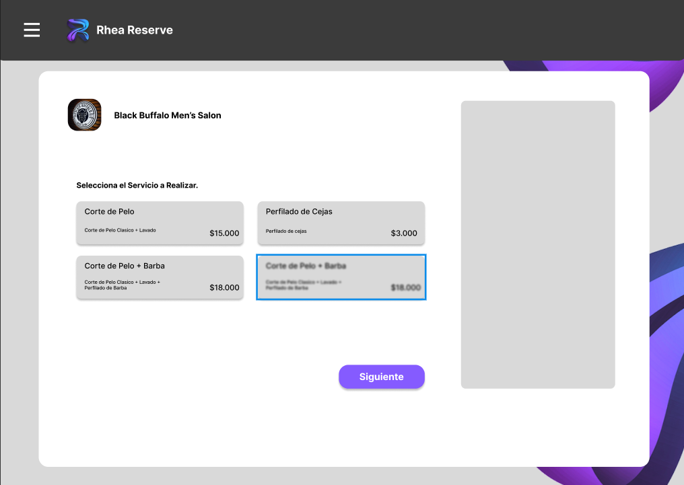
Propuesta de diseño inicial (Modelo de Datos Inicial)

